Slide 1
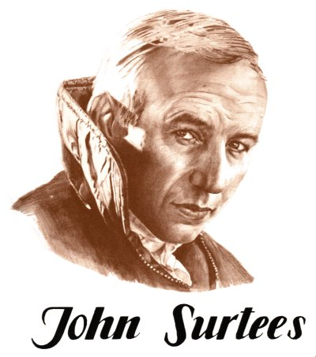


eaglenest8@hotmail.com
MultiCampeón Mundial
De Motociclismo
350cc
1958, 1959 y 1960
500cc
1956,1958, 1959 y 1960,
Y
Campeón Mundial
F1
1964
4ª parte de 4
____________________

Slide 2


eaglenest8@hotmail.com
4ª parte de 4
____________________

Slide 3


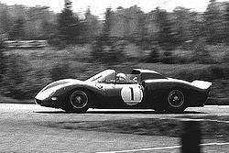
Surtees compitiendo
en un Ferrari 330P2
en 1965.

Slide 4
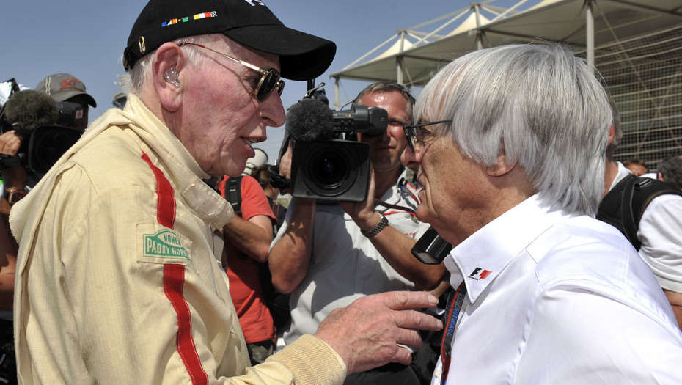

Slide 5
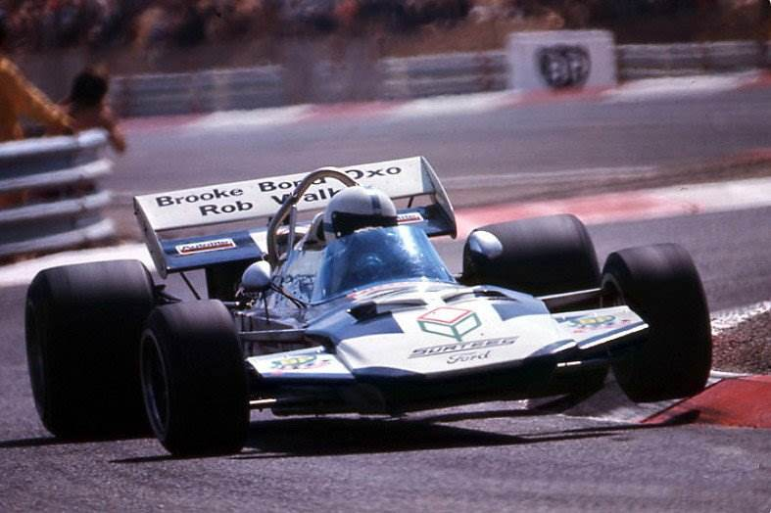
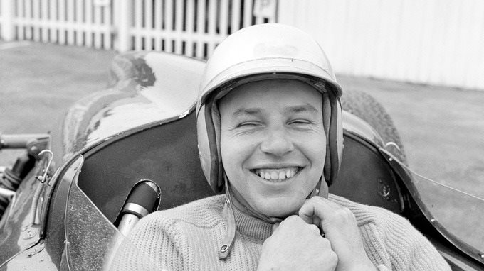
Para 1969
Surtees se convirtió en piloto del equipo BRM.

Slide 6
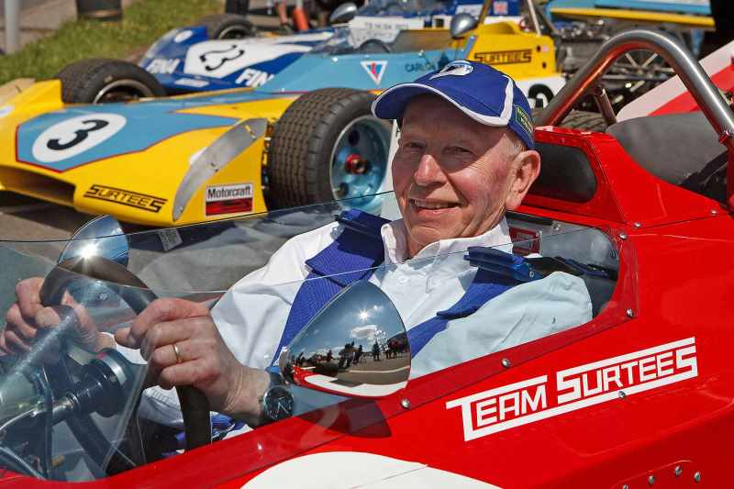

Slide 7
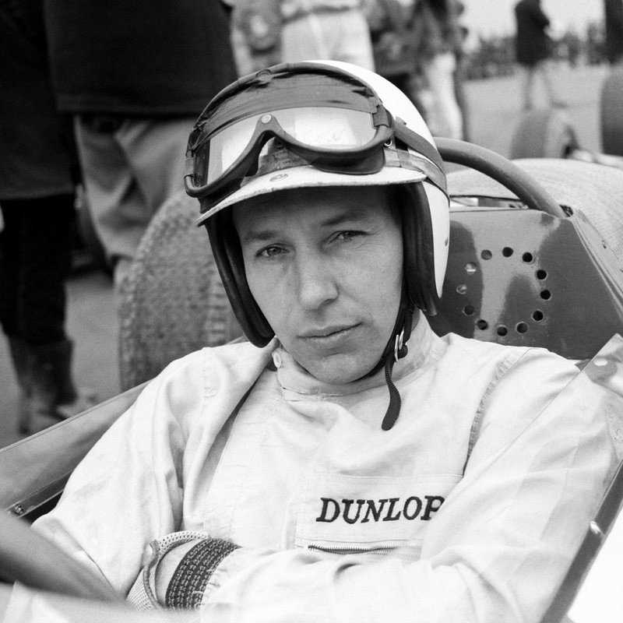
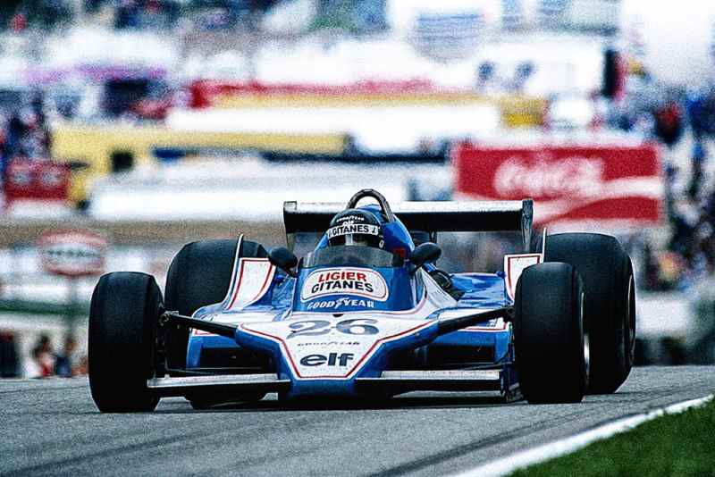
Fue otro año sin resultados
y apenas pudo terminar tres carreras,
con un tercer puesto en México como mejor resultado,
que le valieron el décimo primer puesto en el campeonato.

Slide 8
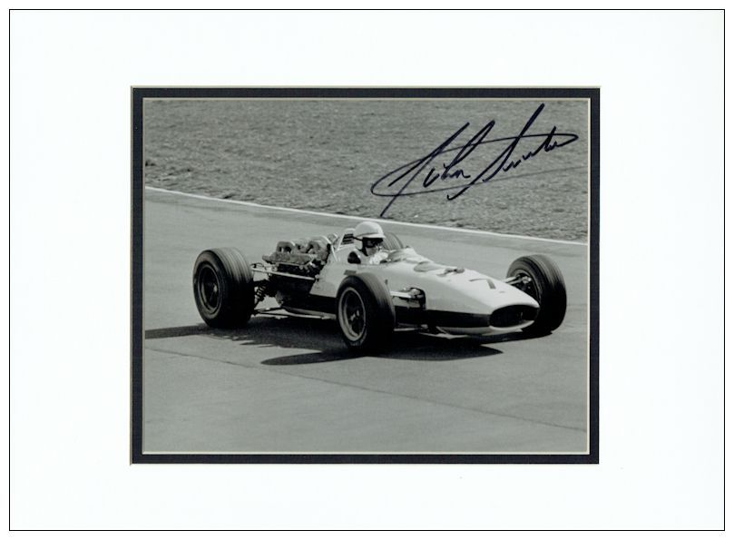

Slide 9
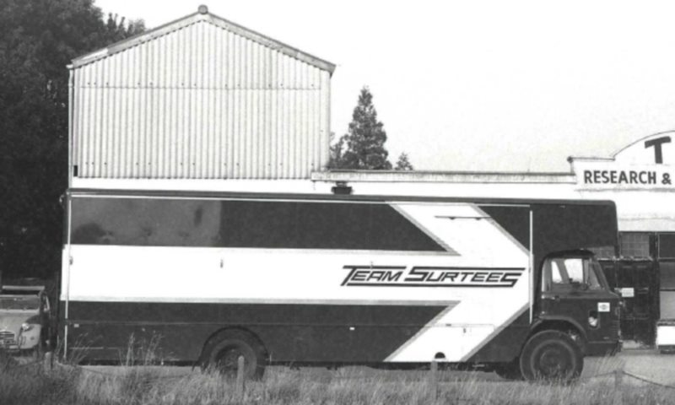
Para 1970 decidió formar su propio equipo, Surtees Racing Organization,
primero con McLaren M7C de la temporada anterior modificados,
hasta que a mitad de año salió a las pistas el primer modelo propio, el Surtees TS/7.

Slide 10
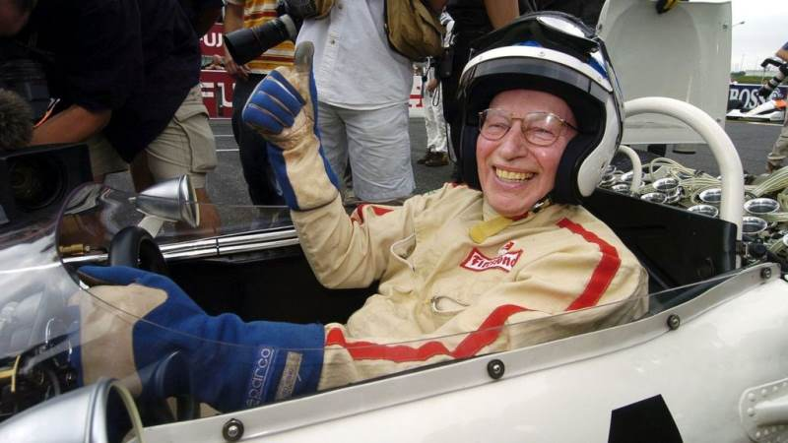

Slide 11
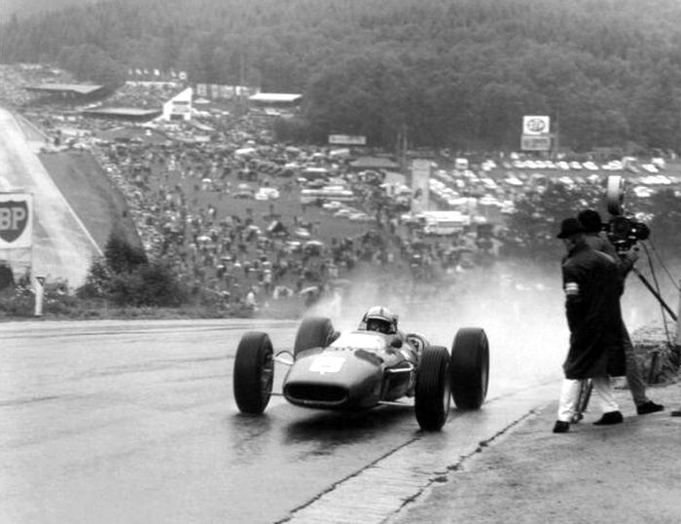
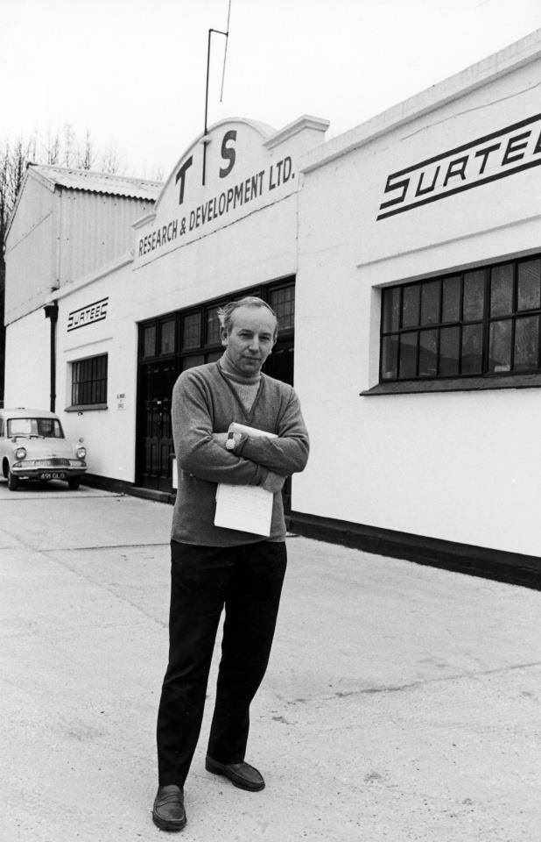
El joven piloto de tan solo 18 años moría la tarde del 19 de julio de 2009.

Slide 12
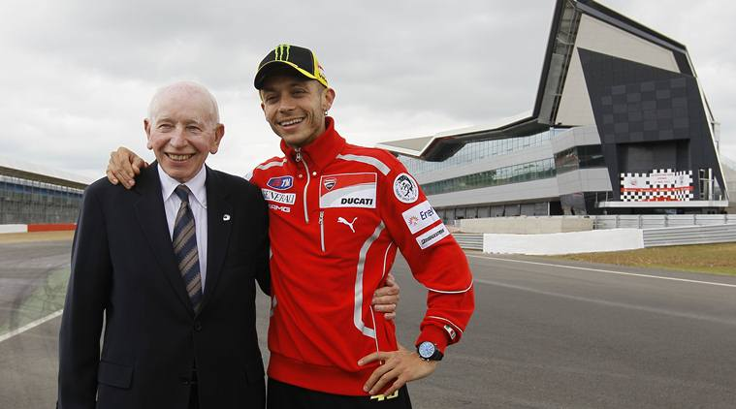

Slide 13
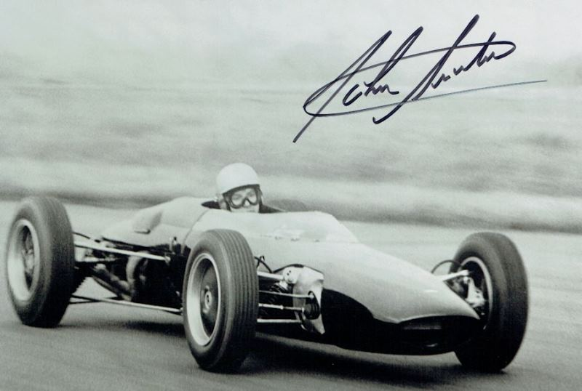
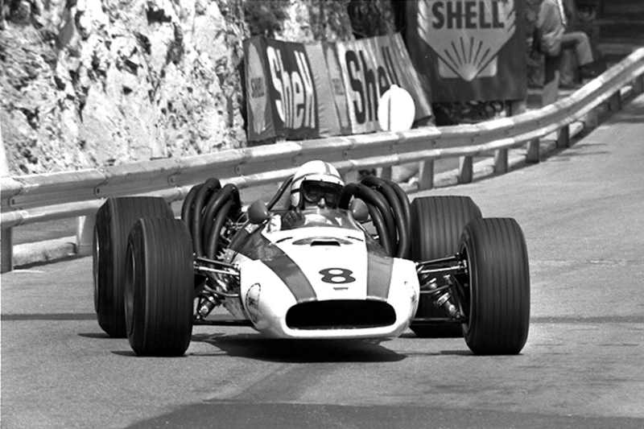
Compitió con su propia marca hasta su retiro en 1972,
y continuó dirigiendo su equipo durante las 119 carreras
que este disputó hasta abandonar la Fórmula 1 en 1978.

Slide 14
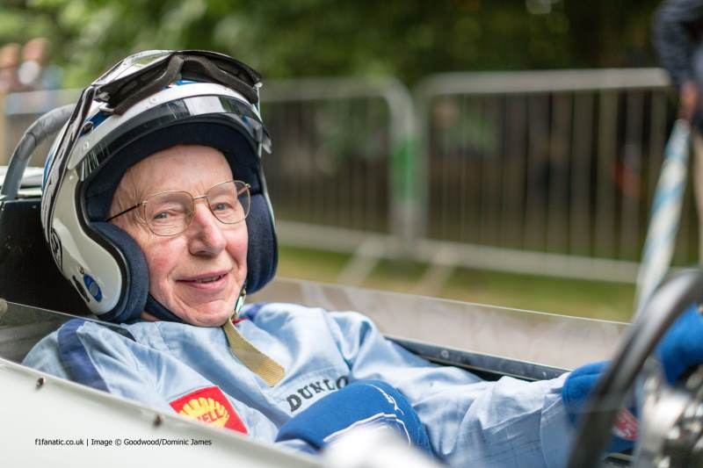

Slide 15
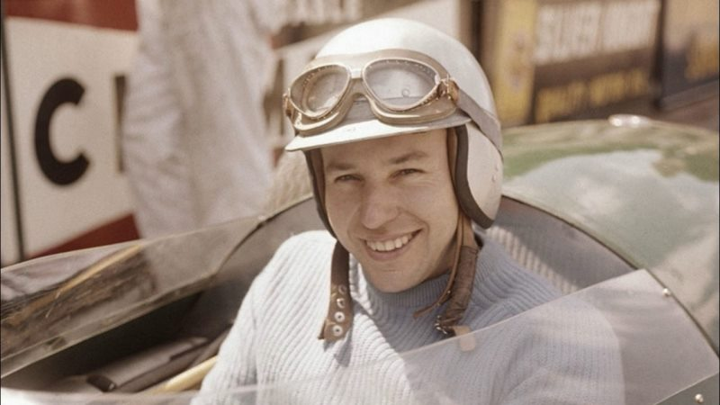
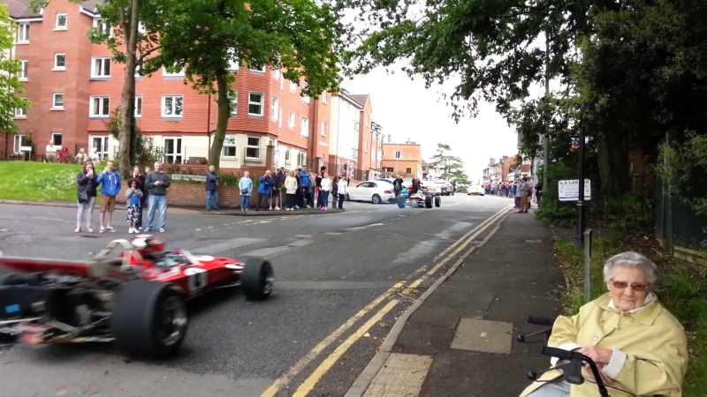
La aventura del equipo propio se acabó ese año,
tanto por dificultades presupuestarias
cuanto por una nueva internación de John
(secuela de su accidente de 1965).

Slide 16
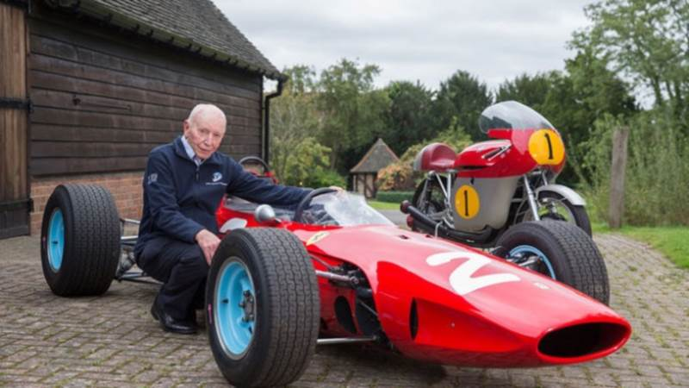

Slide 17
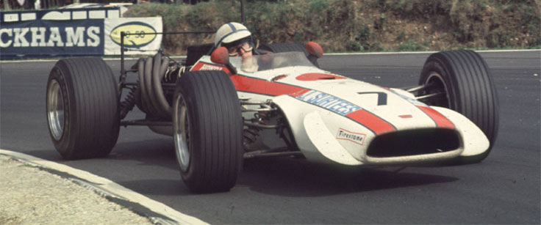
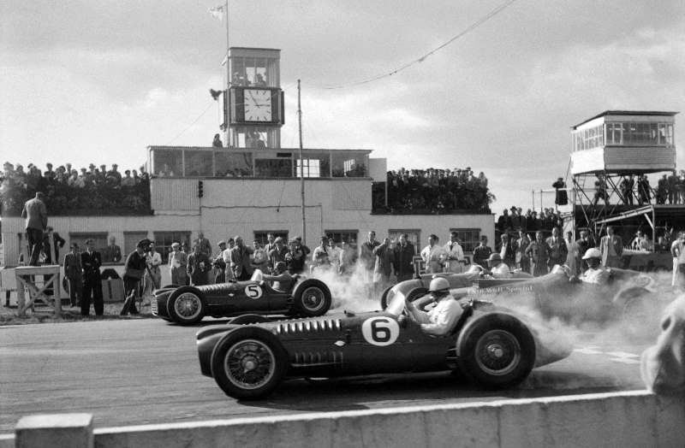
Su hijo, Henry Surtees,
también había sido piloto de automovilismo de velocidad
hasta que en una carrera de Fórmula 2
la rueda de otro monoplaza accidentado
le golpeó en la cabeza creándole fuertes traumatismos
y heridas en cabeza y cuello que no consiguió superar.

Slide 18
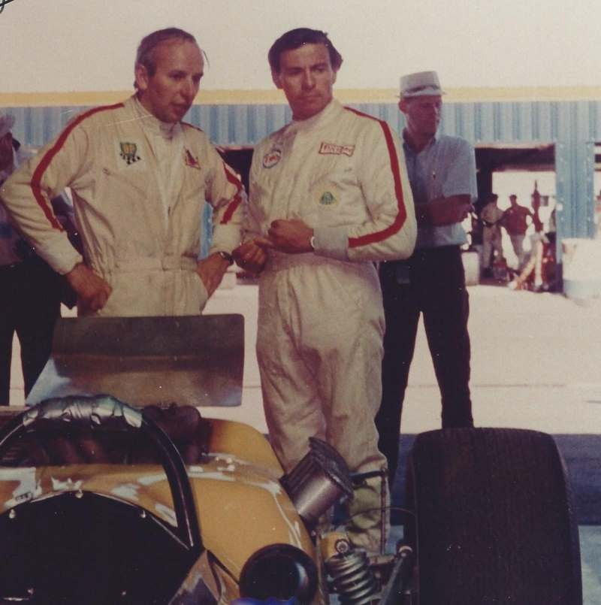

Slide 19
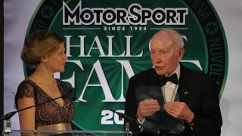
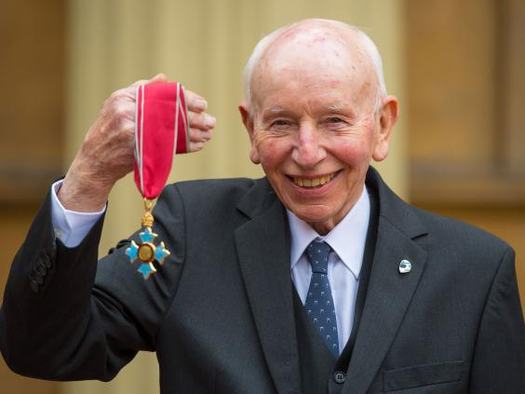
En 1996, fue incorporado
al Salón de la Fama de los deportes de motor.

Slide 20
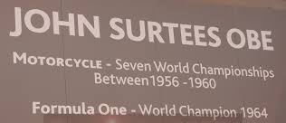

Slide 21
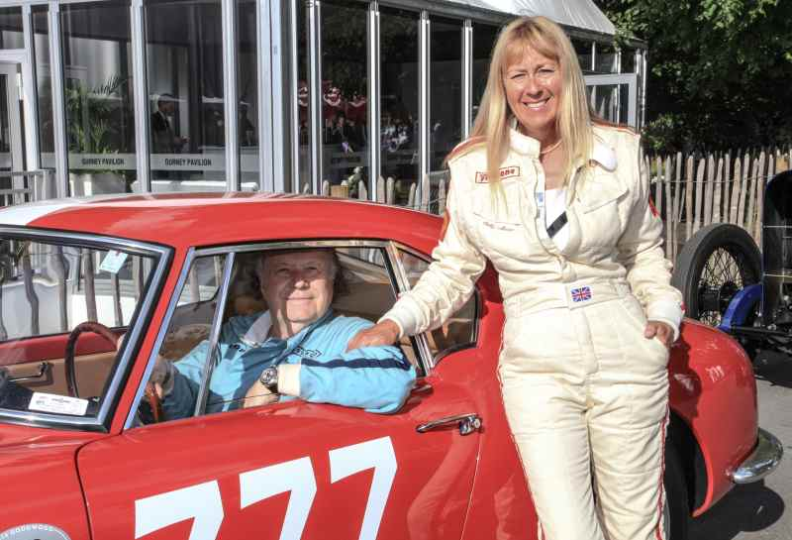
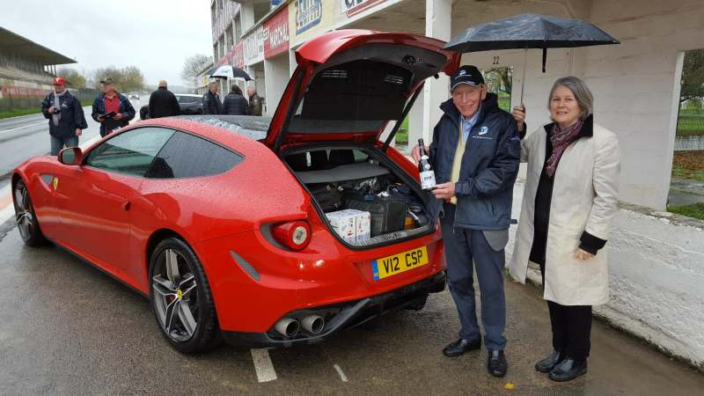
Algo reconfortante, sin embargo, sacó de su internación… acabó casándose con una de sus enfermeras,
con quien tuvo tres hijos y vivió hasta su fallecimiento en la zona rural de Kent, Inglaterra.

Slide 22
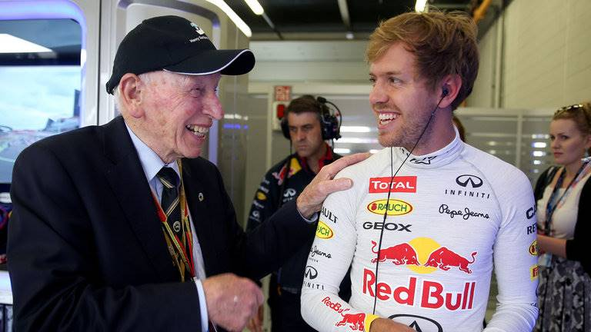

Slide 23
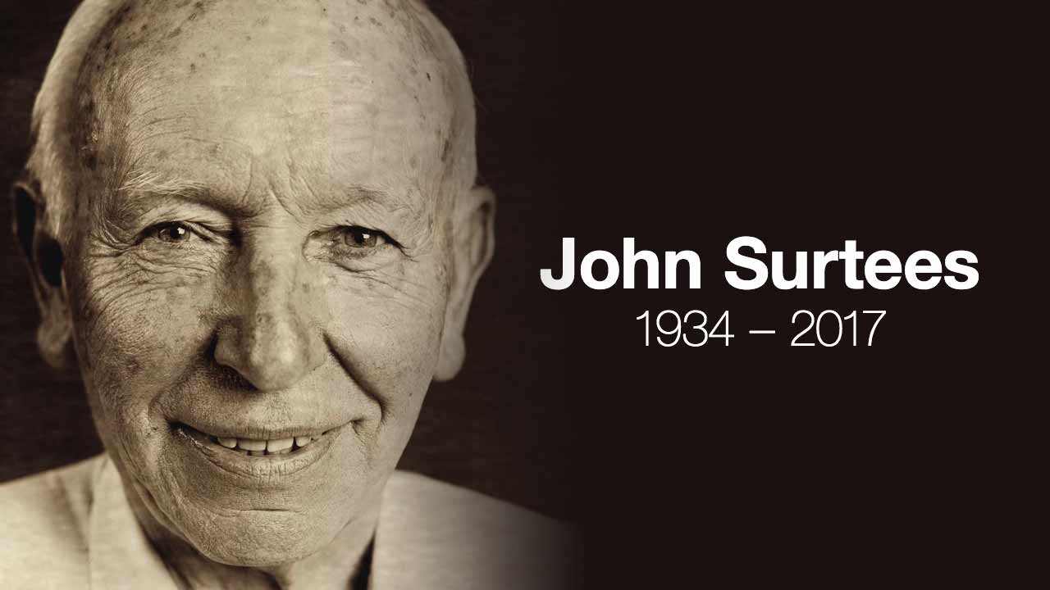
El 10 de marzo de 2017,
cuando llevaba un mes internado en Londres.
,falleció por problemas respiratorios.

Slide 24
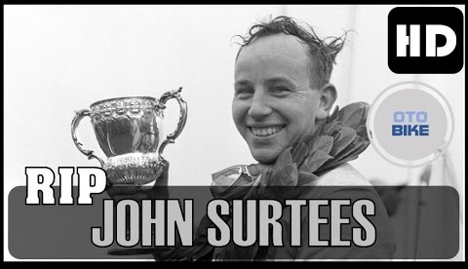
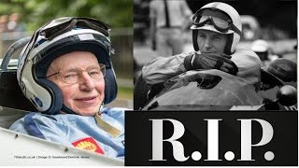

Slide 25
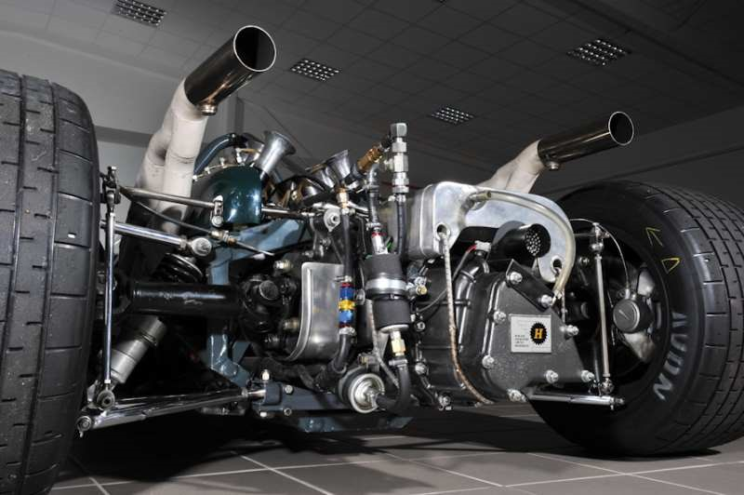

Imagenes y texto :
De la red
Música:
Surtees 4 medley
Interprete:
Sarah Brightman
Edición:
Eaglenest
Duración :
08 minutos
37 segundos
Chao
Auf wiedersehen
Au revoir
Hasta la vista
Pasenla Bien
___________________
eaglenest8@hotmail.com

Slide 26







12:00
¿Te ha gustado?
Puedes ver más entrando
Aquí
Además puedes recibir powerpoints en tu correo electrónico suscribiéndote aquí:

